Slide 1
Asignatura: Matemáticas Estadística Curso: 3°Medio
Colegio Numancia
Objetivo: Comprender las medidas de tendencia central.
Profesor: Elías Devia R.

Slide 2
Ruta de aprendizaje
Desafio
Recordar
Medida de tendencia central
Actividad
Resumen

Slide 3
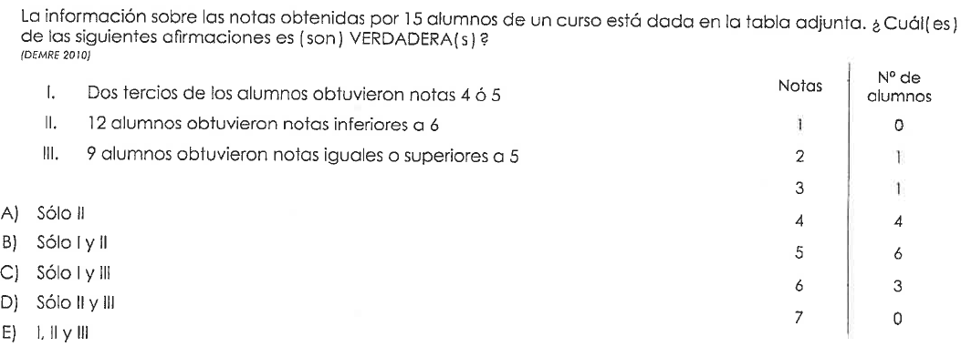
Desafío… Antes de empezar!!!
4 + 6 = 10/15 = 2/3 Verdadero
1 + 1+ 4 + 6 = 12 Verdadero
6 + 3 = 9 Verdadero
Alternativa E

Slide 4
Recordar… Construcción de tablas de frecuencia
Tabla de frecuencias: es un tipo de representación que permite organizar datos.
Frecuencia absoluta (f): es el número de veces que se repite un dato o el número de datos incluidos en un determinado intervalo.
Frecuencia absoluta acumulada (F): es la suma de las frecuencias absolutas de los valores menores o iguales al valor de la variable en cuestión. El último valor de esta debe ser igual al número total de datos.
Frecuencia relativa (f_{r}): es el cociente entre la frecuencia absoluta y el número total de datos o tamaño de la muestra.
Frecuencia relativa porcentual (f%): es el porcentaje de la frecuencia absoluta con respecto al tamaño de la muestra.

Slide 5
Medidas de tendencia central
Las medidas de tendencia central nos dan una idea acerca del comportamiento de los datos a los que se refieren. Se puede decir que expresan el grado de centralización de los datos que representan.
La media aritmética ( ) (Promedio)
La moda (M_{o})
La mediana (M_{e})

Slide 6
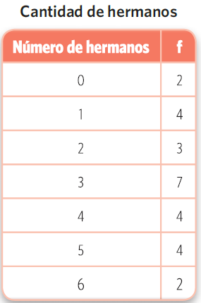
Media aritmética ( ) promedio
La media aritmética de datos no agrupados en intervalos es el cociente entre la suma de los valores de una variable (datos) y el número total de datos.
Ejemplo:

Slide 7
Ejemplo:
Las notas de un estudiante en matemáticas son: 70, 70, 70, 60, 60, 50 ¿Cuál es su promedio?
Respuesta: El promedio del estudiante es 63

Slide 8
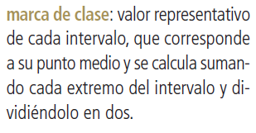
Al estar los datos agrupados en intervalos, la media aritmética se calcula sumando los productos de las marcas de clase de los intervalos (x_{mc}) por sus frecuencias absolutas y luego dividiendo esa suma por el total de datos (n).
Datos | Frecuencia absoluta (f) | Marca de clase (m_{c})
[5 – 15[ | 5
[15 – 25[ | 3

Slide 9
Ejemplo:
Media aritmética
Los puntajes obtenidos por los 300 estudiantes, se tiene que el puntaje promedio, aproximado a la centésima, es de ya que:
Puntaje | Marca de clase | f | F
[0, 10[ | 5 | 15 | 15
[10, 20[ | 15 | 30 | 45
[20, 30[ | 25 | 40 | 85
[30, 40[ | 35 | 60 | 145
[40, 50[ | 45 | 70 | 215
[50, 60[ | 55 | 55 | 270
[60, 70[ | 65 | 30 | 300
Total | 300 | 300
Lo que se puede interpretar como que el puntaje promedio en la prueba fue de puntos, aproximadamente.

Slide 10
Actividad.
Terminar…
1) Se encuestó a 44 jefes de hogar por el gasto mensual en gas y se obtuvieron las siguientes cifras (en miles de pesos):
Gasto mensual de gas | Frecuencia absoluta (f) | Frecuencia acumulada (F) | Frecuencia relativa porcentual f_{r}% | Marca de clase
[15-20[ | 6 | 6 | 13,6 | (15+20)/2=17,5
[20-25[ | 6 | 12 | 13,6 | (20+25)/2=22,5
[25-30[ | 5 | 17 | 11,4 | (25+30)/2=27,5
[30-35[ | 6 | 23 | 13,6 | 32,5
[35-40[ | 9 | 32 | 20,5 | 37,5
[40-45[ | 5 | 37 | 11,4 | 42,5
[45-50[ | 4 | 41 | 9,1 | 47,5
[50-55[ | 2 | 43 | 4,6 | 52,5
[55-60[ | 1 | 44 | 2,3 | 57,5
Total | 44 |  | 100%

Slide 11
En resumen…

